Slide 1
PBL 3
Quản lý nhà sách
GV Hướng dẫn: T.S Lê Thị Mỹ Hạnh
SV Thực hiện:
Bùi Thị Hà Tiên - Trần Viết Trường
Hoàng Thị Hải Yến - Mai Thế Dũng
Nhóm 17 - 19N13B

Slide 2
01
02
TỔNG QUAN
GIẢI PHÁP
03
04
KẾT QUẢ
KẾT LUẬN

Slide 3
TỔNG QUAN
Ứng dụng quản lý nhà sách nhằm nâng cao chất lượng trong việc quản lý cửa hàng, giúp đơn giản việc quản lý sách nhanh chóng, hiệu quả hơn so với cách làm truyền thống. Đồng thời giúp tiết kiệm thời gian, chi phí và sức lực.

Slide 4
MỤC TIÊU
Thực hiện quản lý sách hoàn toàn qua phần mềm
Chương trình có đầy đủ các chức năng cần như: Quản lý sách, lập hoá đơn bán sách, tra cứu sách, quản lý quy định, lập báo cáo tháng, ...
Tăng hiệu quả quản lý
Tiết kiệm thời gian, chi phí và sức lực

Slide 5
ĐỐI TƯỢNG - PHẠM VI
ĐỐI TƯỢNG
PHẠM VI
Sách
Nhân viên
Doanh thu
Công nợ
Kho sách
Hoá đơn
Trong nhà sách (Áp dụng cho các nhà sách lớn nhỏ)

Slide 6
02. GIẢI PHÁP

Slide 7
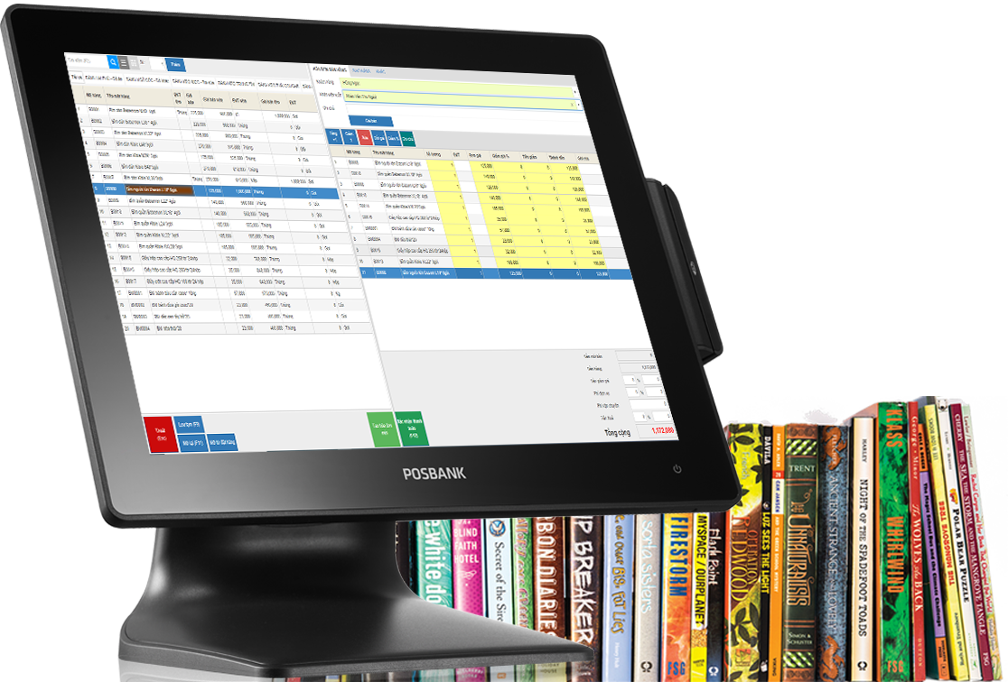
PHẦN MỀM QUẢN LÝ NHÀ SÁCH
Phần mềm sẽ xử lý các nghiệp vụ quản lý như:
Quản lý sách
Quản lý nhân viên
Quản lý doanh thu
Báo cáo công nợ
Quản lý kho sách
Xuất hoá đơn
Phân quyền

Slide 8
MÔ TẢ THÀNH PHẦN
Chức năng chung:
Đăng nhập
Tra cứu
Quản lý sách
Nhập thông tin sách
Báo cáo tồn
Quản lý nhân viên
Tạo chương trình khuyến mãi
Quản lý chi phí
Quản lý doanh thu
Xem thu nhập cửa hàng
Chức năng cho riêng thu ngân:
Hoá đơn
Xuất hoá đơn
Thống kê doanh thu theo ngày
Chỉnh sửa hoá đơn
Chức năng riêng cho thủ kho:
Nhập lô hàng sách
Quản lý lịch sử nhập sách
Tìm kiếm sách

Slide 9
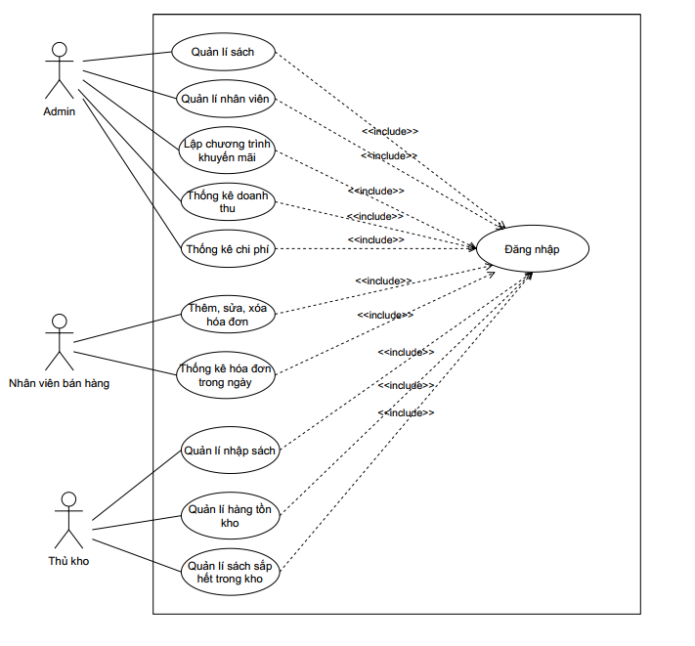
SƠ ĐỒ
USE CASE

Slide 10
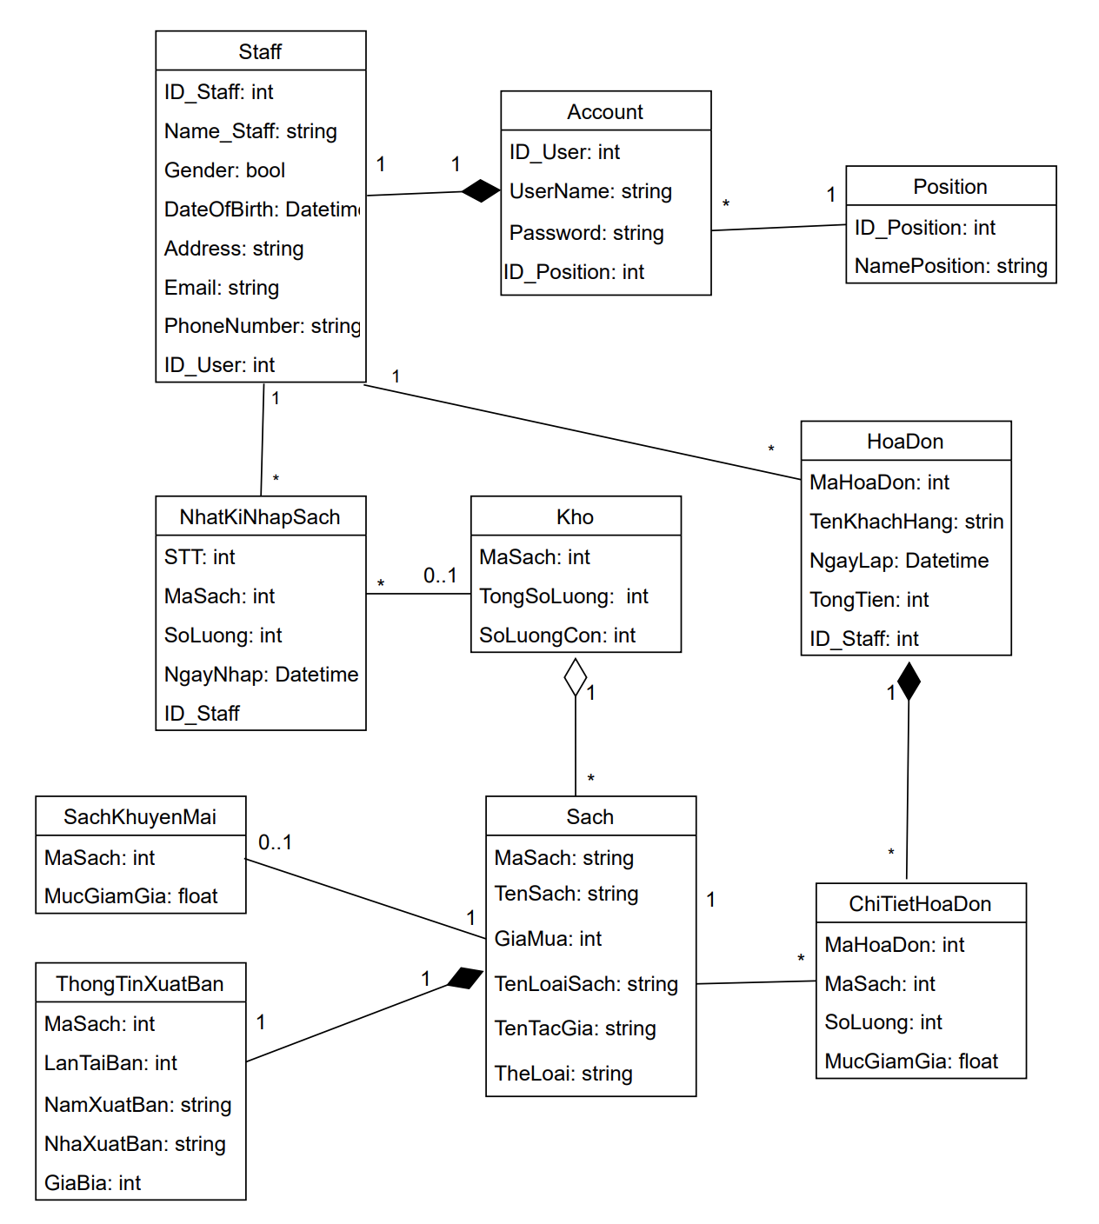
BIỂU ĐỒ LỚP

Slide 11
PHÂN TÍCH THỰC THỂ
Sách
Hoá đơn
Kho
Nhật ký nhập sách
Sách khuyến mãi
Thông tin nhân viên
Thông tin xuất bản
Tài khoản
Chức vụ

Slide 12
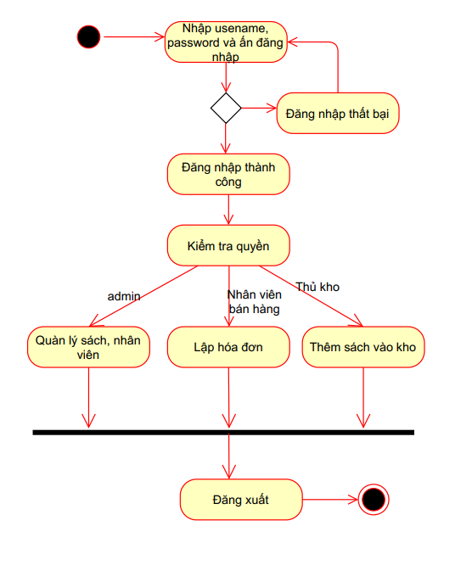
SƠ ĐỒ
HOẠT ĐỘNG

Slide 13
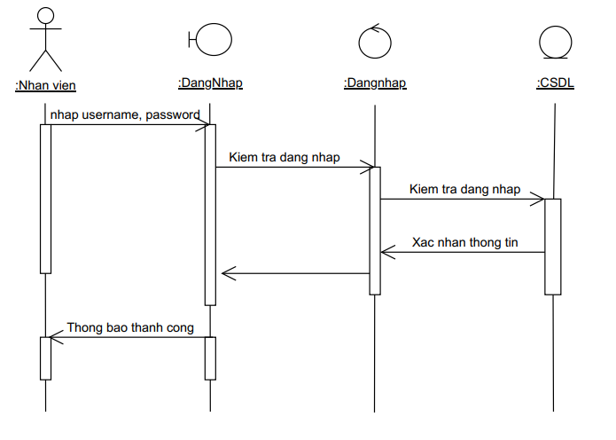
ĐĂNG NHẬP

Slide 14
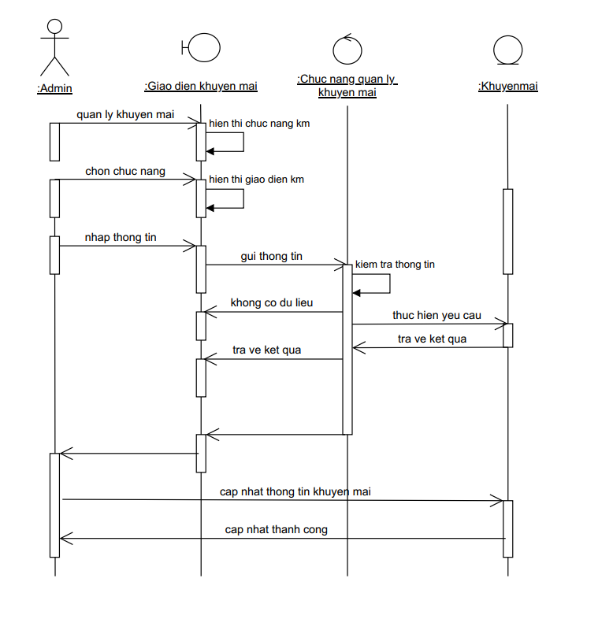
LẬP CHƯƠNG TRÌNH KHUYẾN MÃI

Slide 15
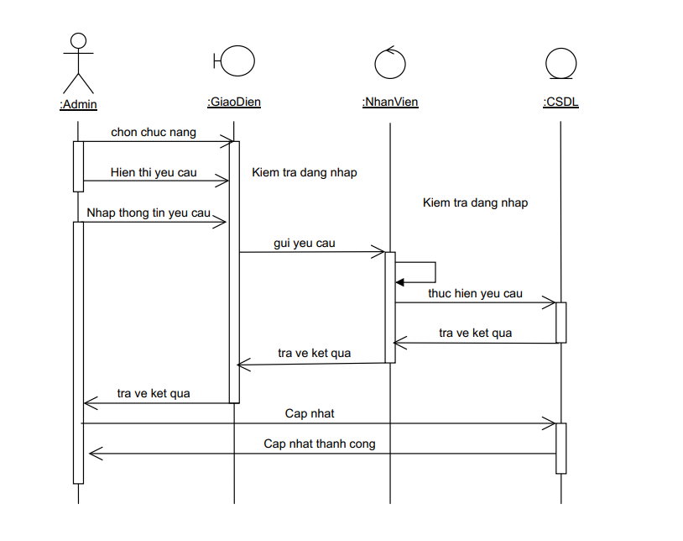
QUẢN LÝ NHÂN VIÊN

Slide 16
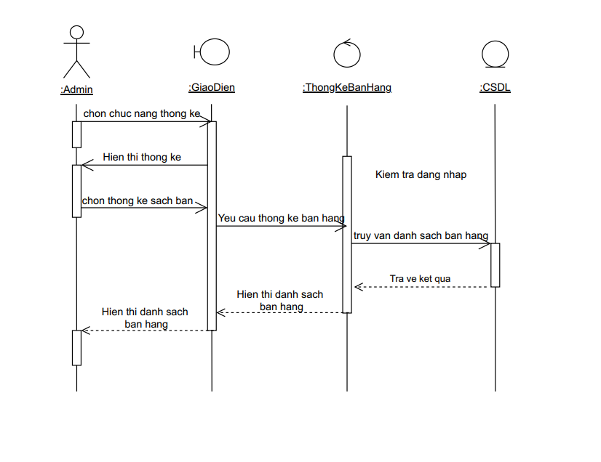
THỐNG KÊ BÁN HÀNG

Slide 17
SƠ ĐỒ
CƠ SỞ DỮ LIỆU

Slide 18
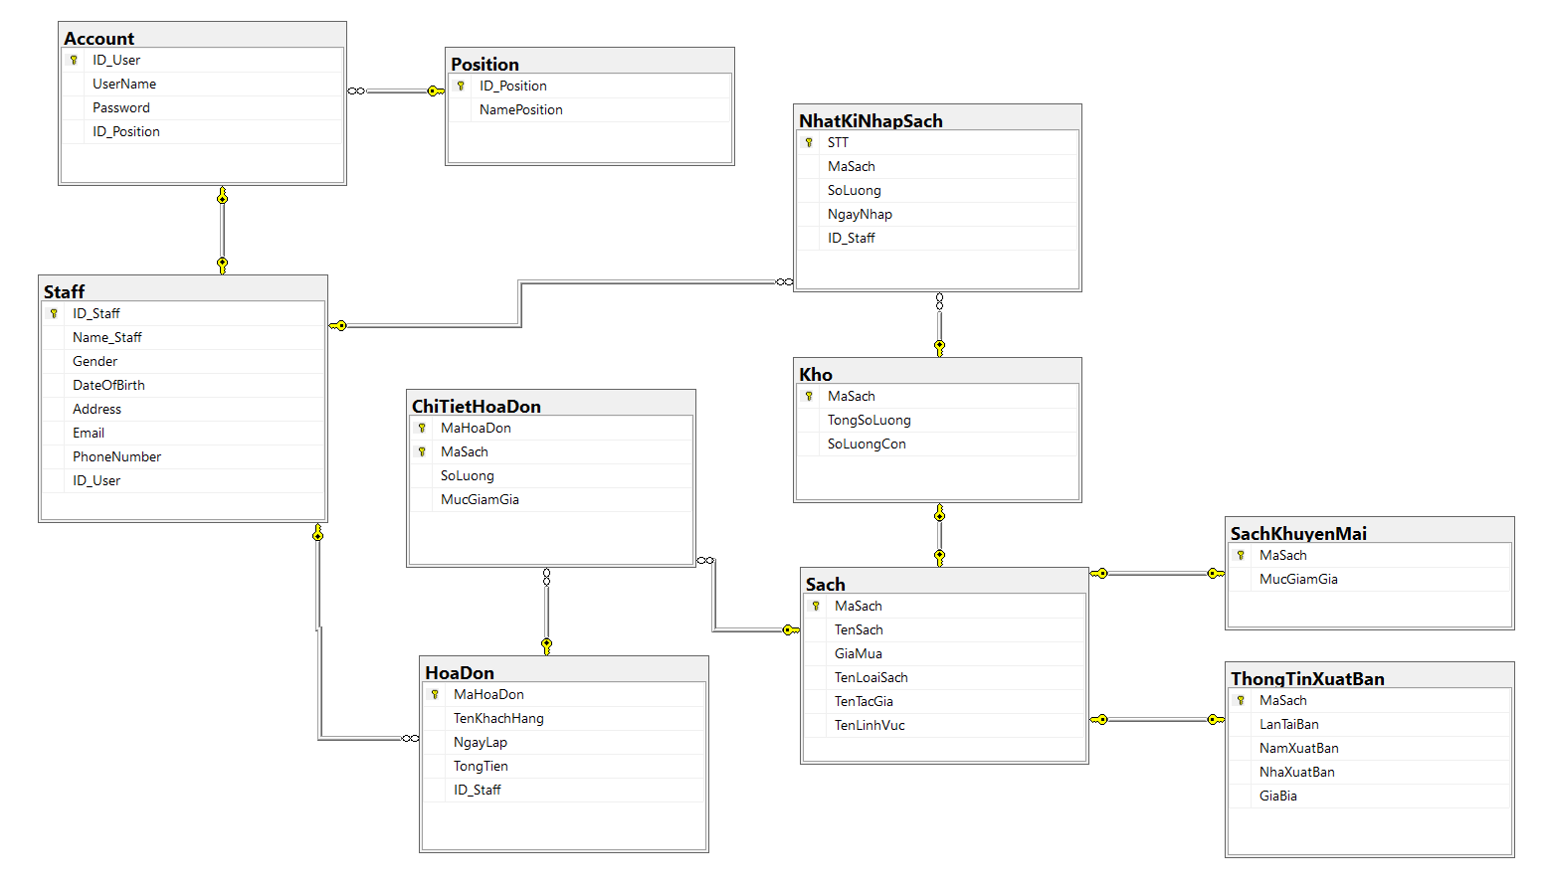

Slide 19
03. KẾT QUẢ

Slide 20
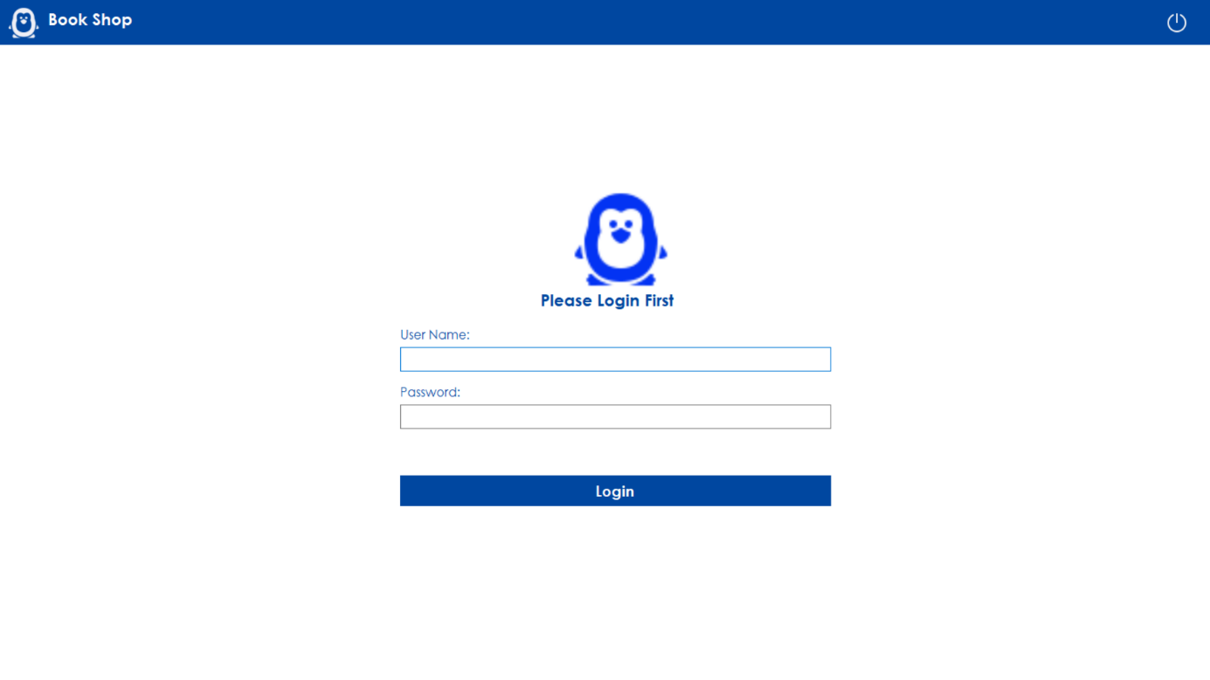
GIAO DIỆN ĐĂNG NHẬP

Slide 21
GIAO DIỆN QUẢN LÝ

Slide 22
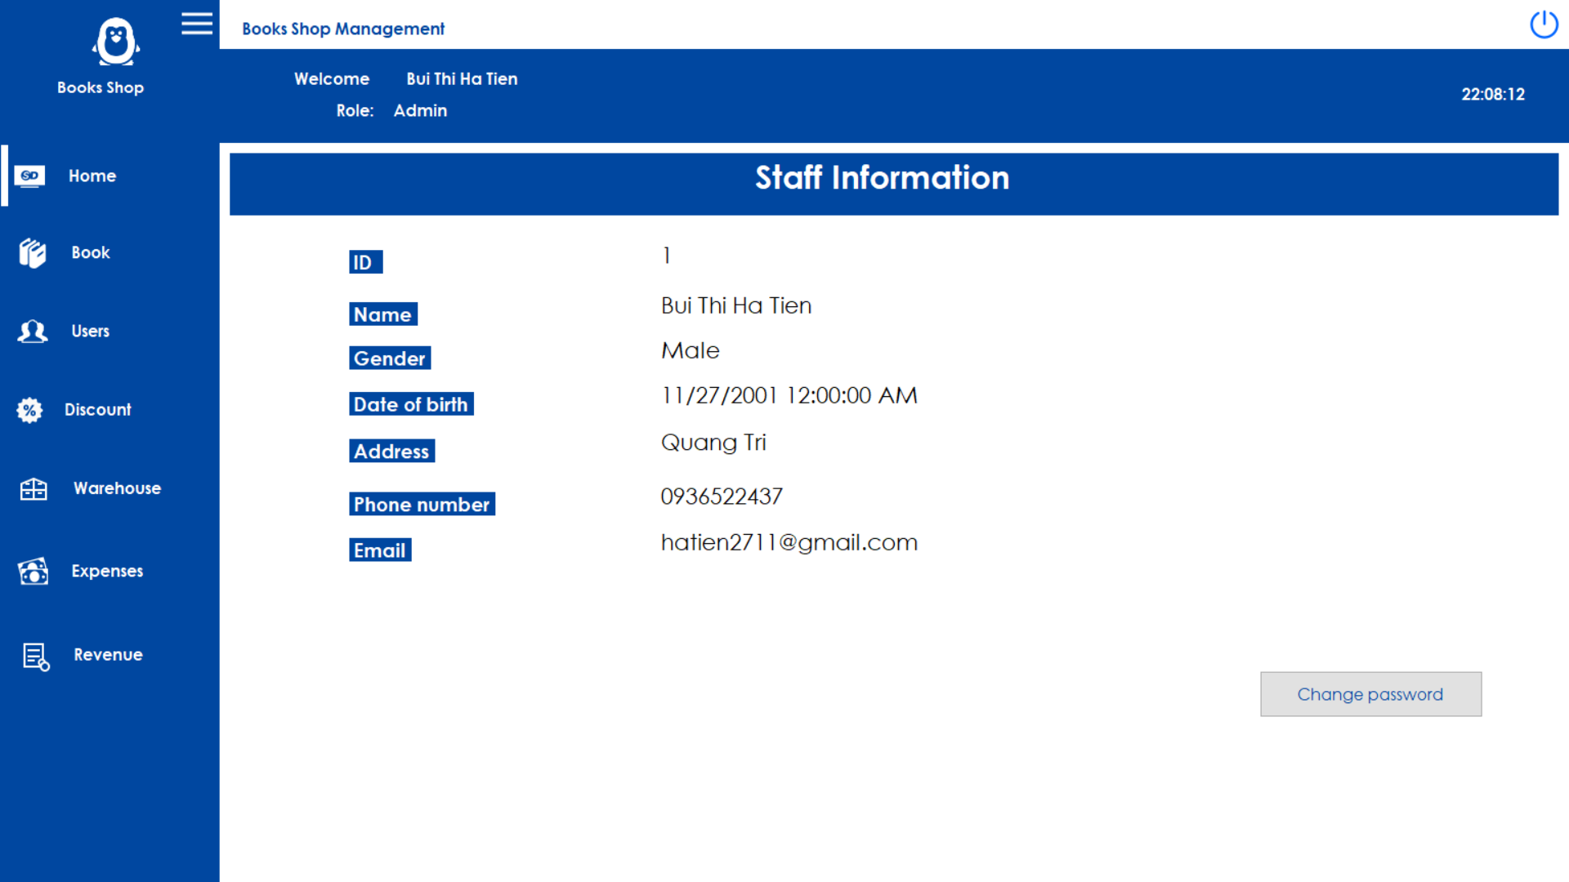
TRANG CHỦ (ADMIN)

Slide 23
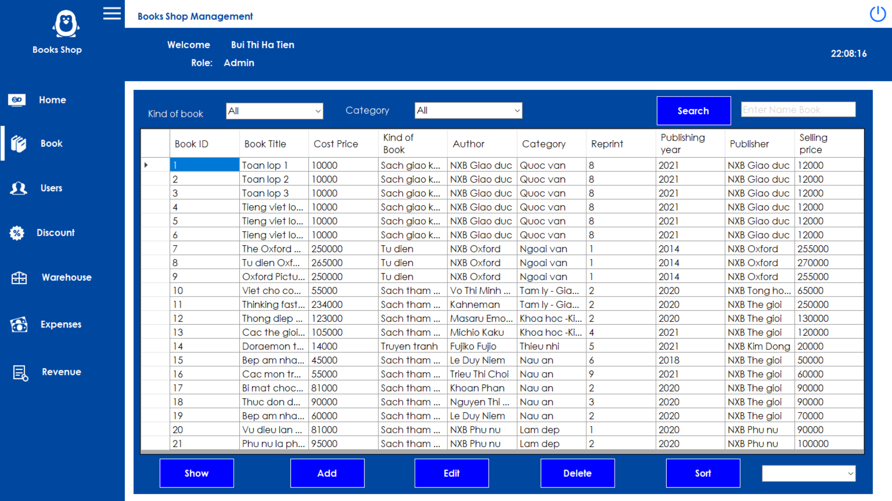
BOOK (ADMIN)

Slide 24
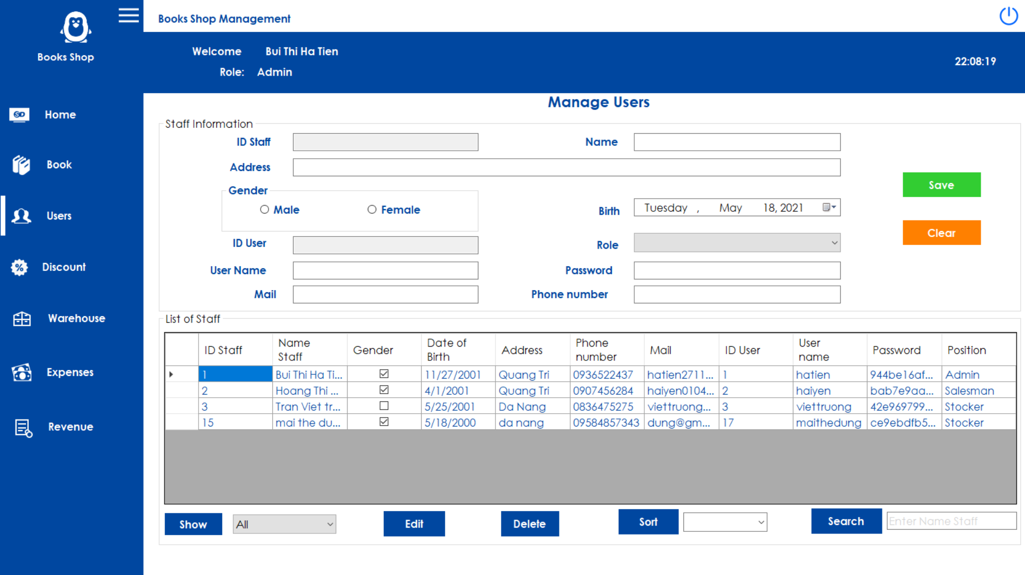
USERS (ADMIN)

Slide 25
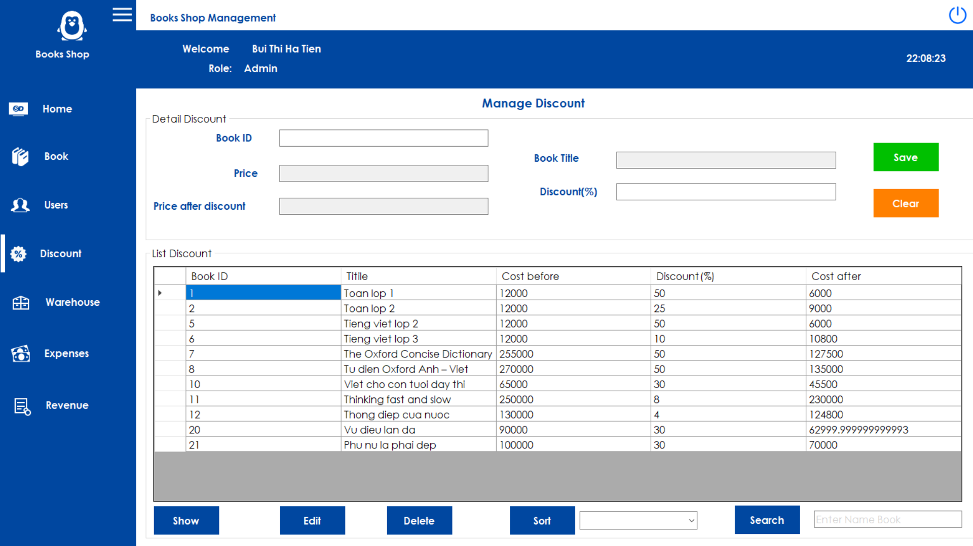
DISCOUNT (ADMIN)

Slide 26
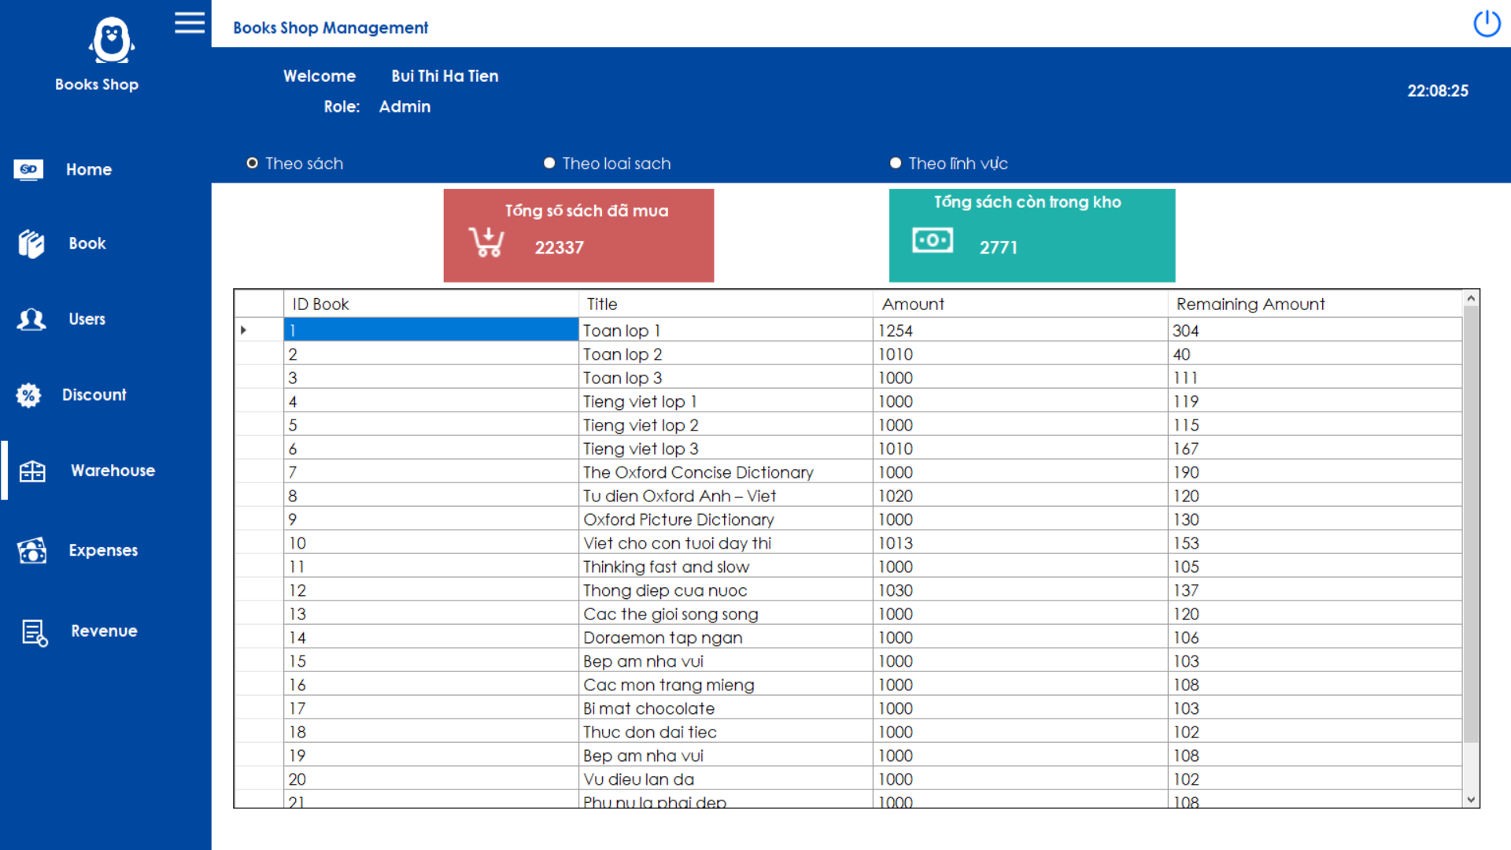
KHO (ADMIN)

Slide 27
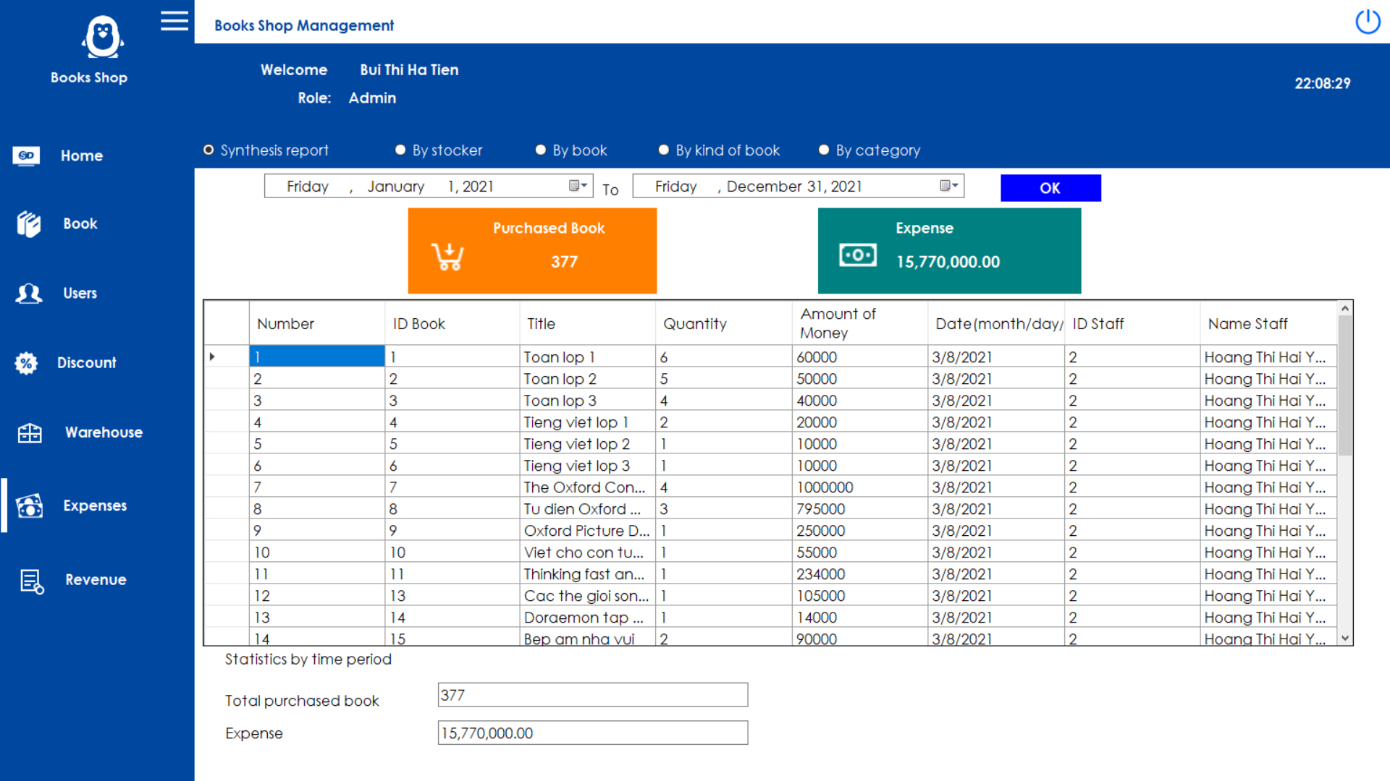
CHI PHÍ (ADMIN)

Slide 28
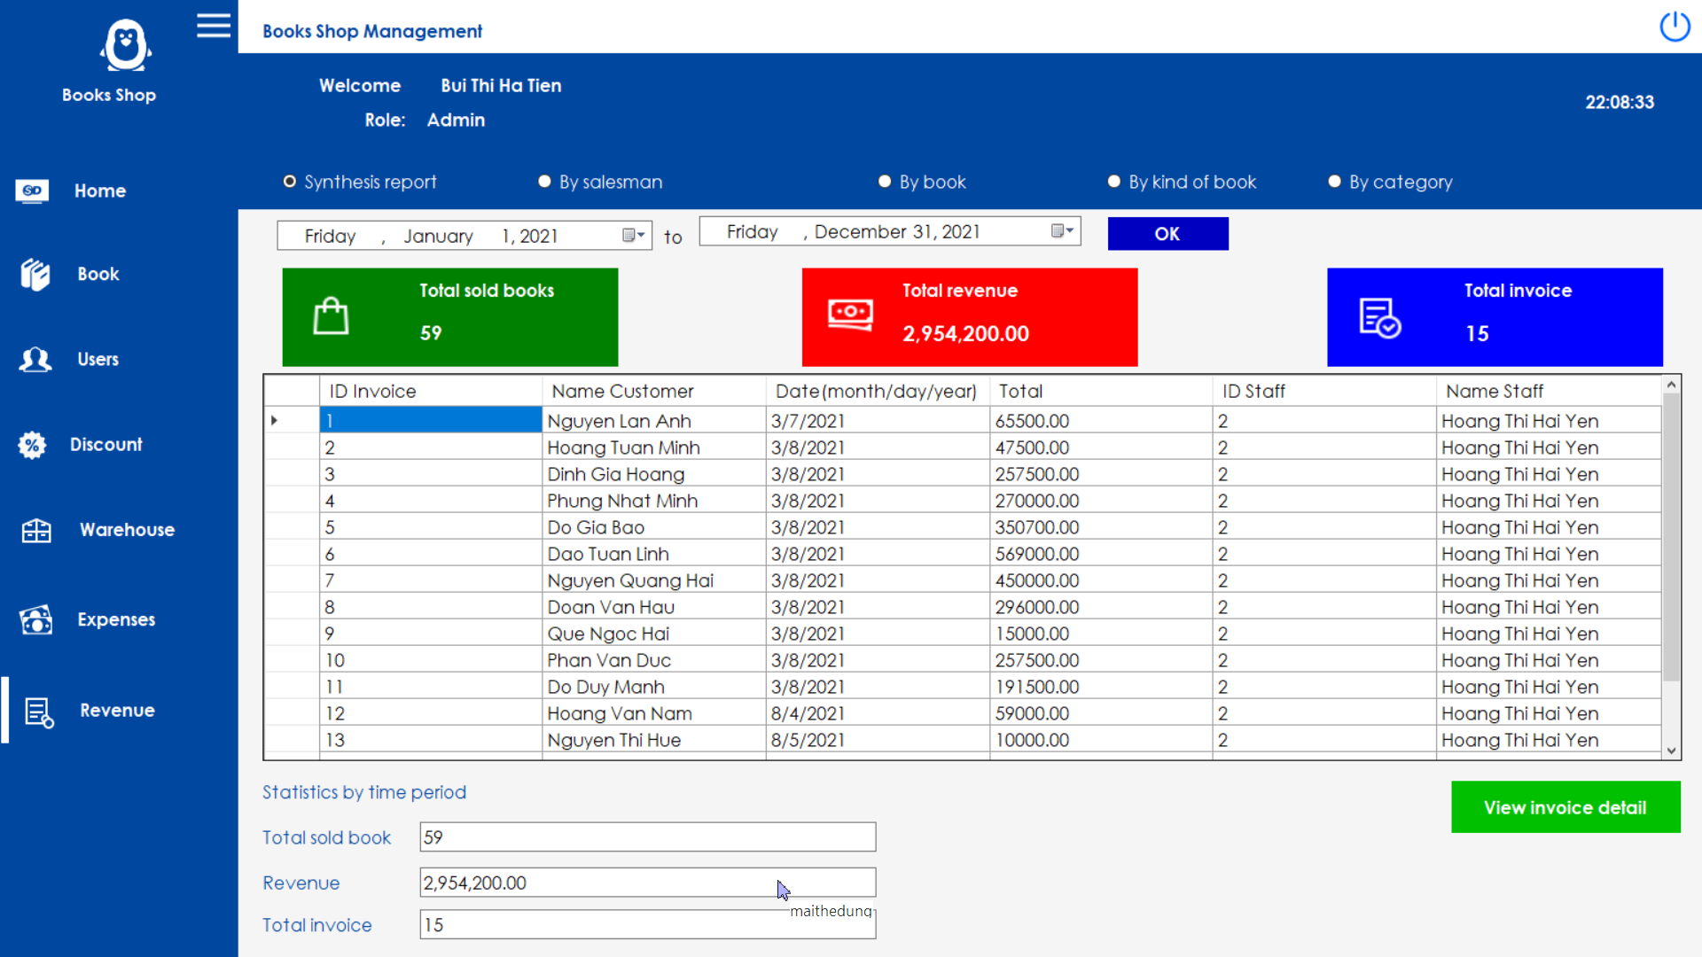
DOANH THU (ADMIN)

Slide 29
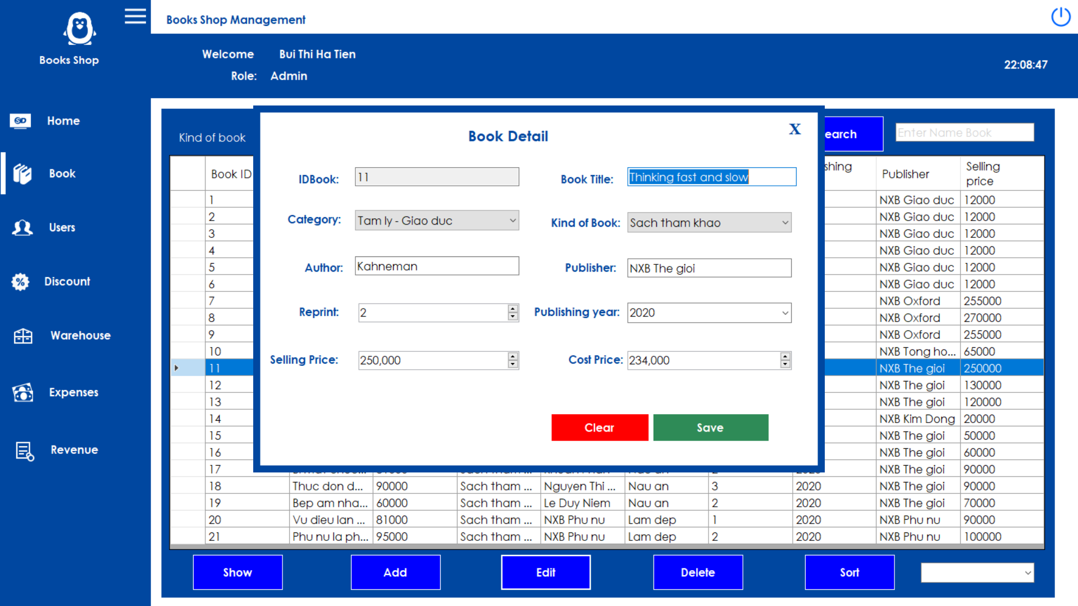
BOOK DETAIL (ADMIN)

Slide 30
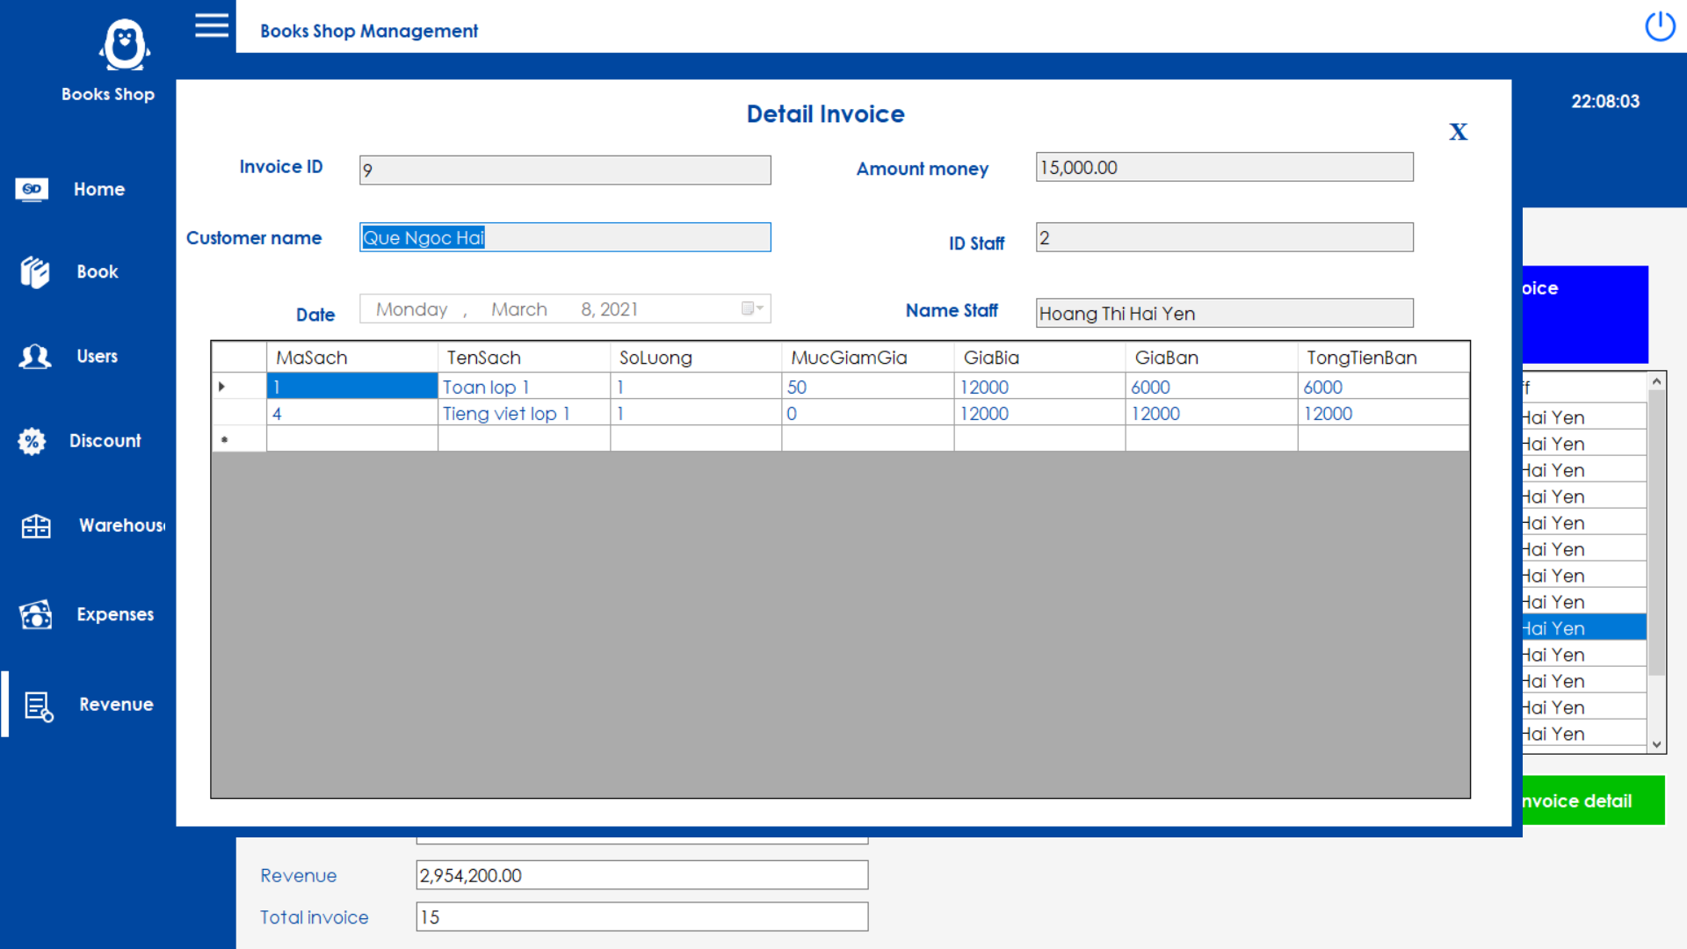
HOÁ ĐƠN (ADMIN)

Slide 31
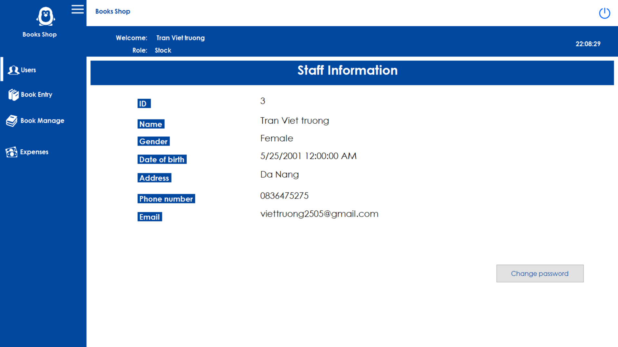
THÔNG TIN NHÂN VIÊN (STOCKER)

Slide 32
NHẬP SÁCH (STOCKER)

Slide 33
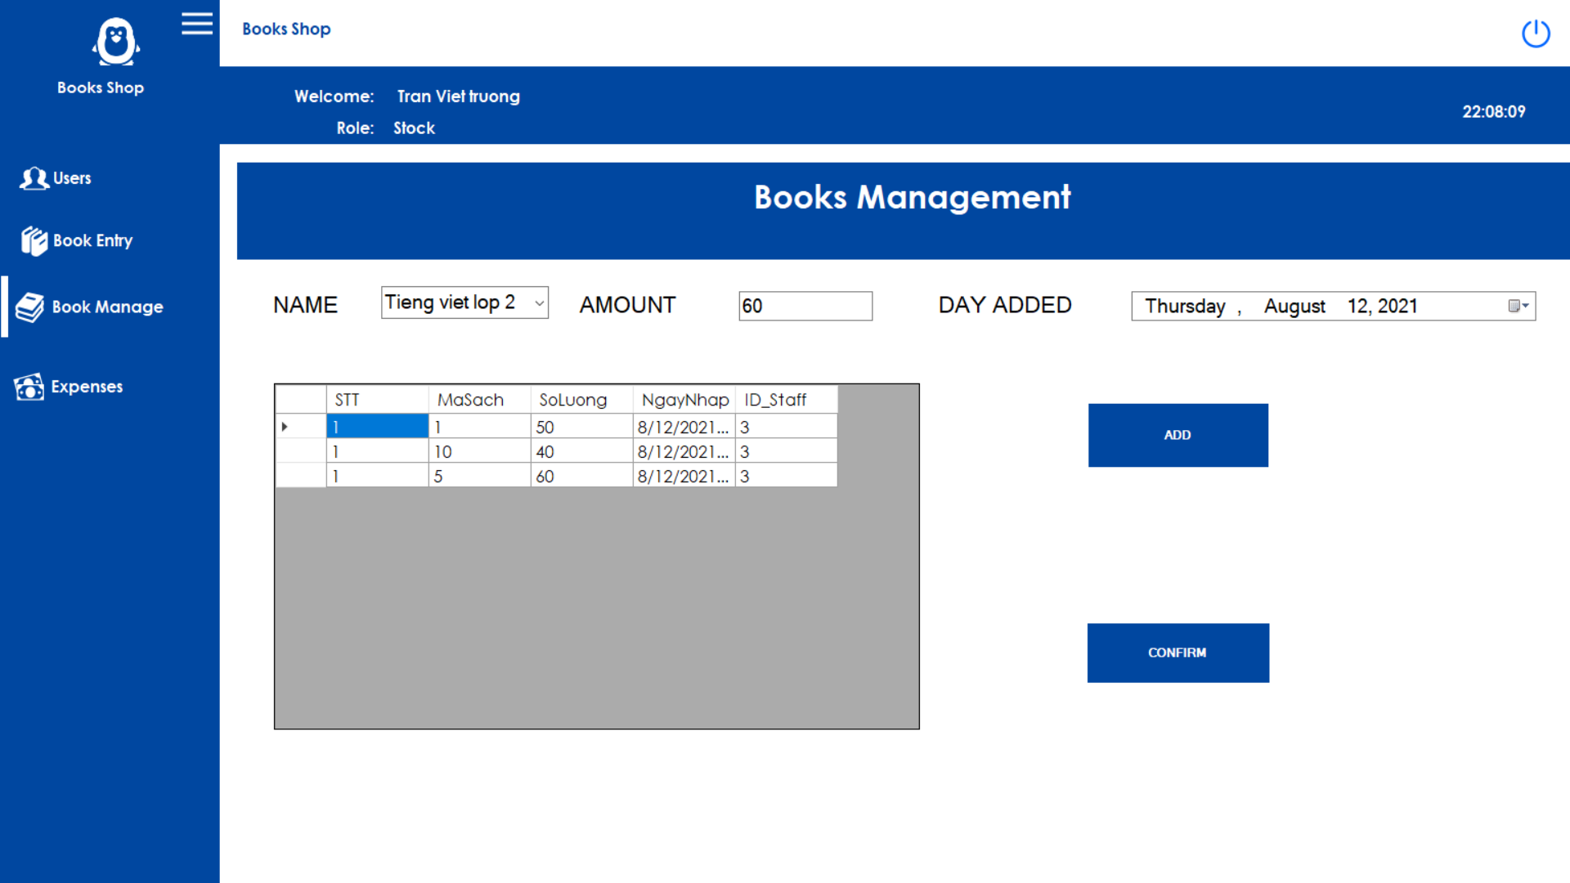
QUẢN LÝ SÁCH (STOCKER)

Slide 34
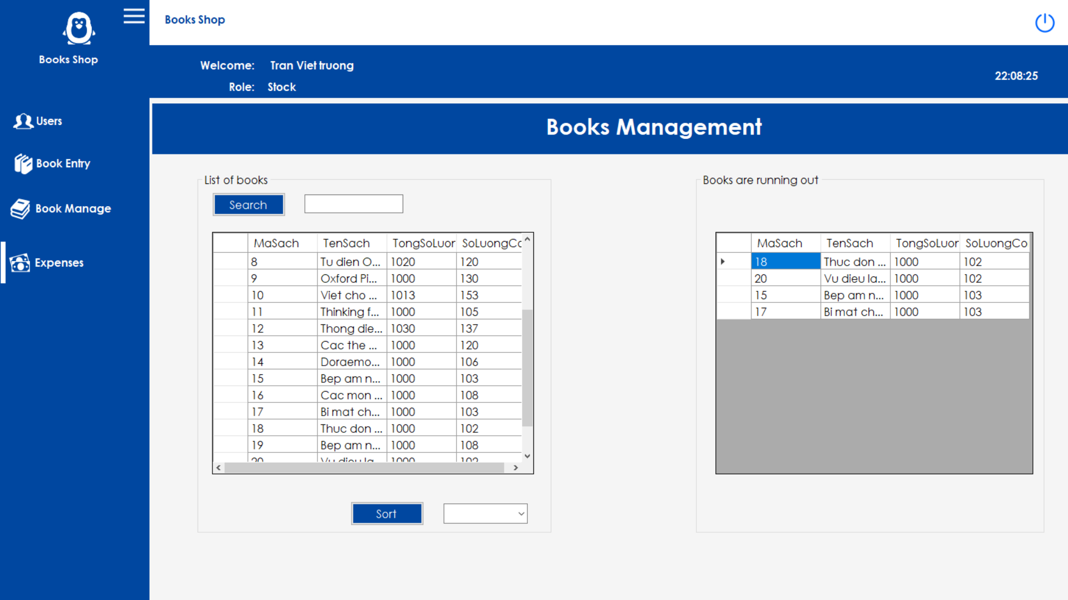
CHI PHÍ (STOCKER)

Slide 35

THÔNG TIN NHÂN VIÊN (SALE MAN)

Slide 36
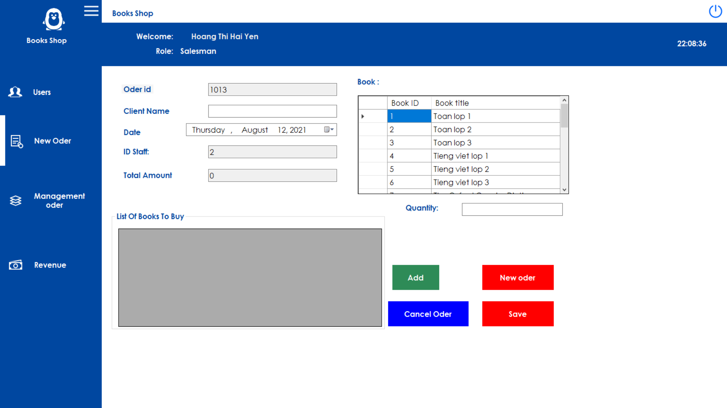
NEW ORDER (SALE MAN)

Slide 37
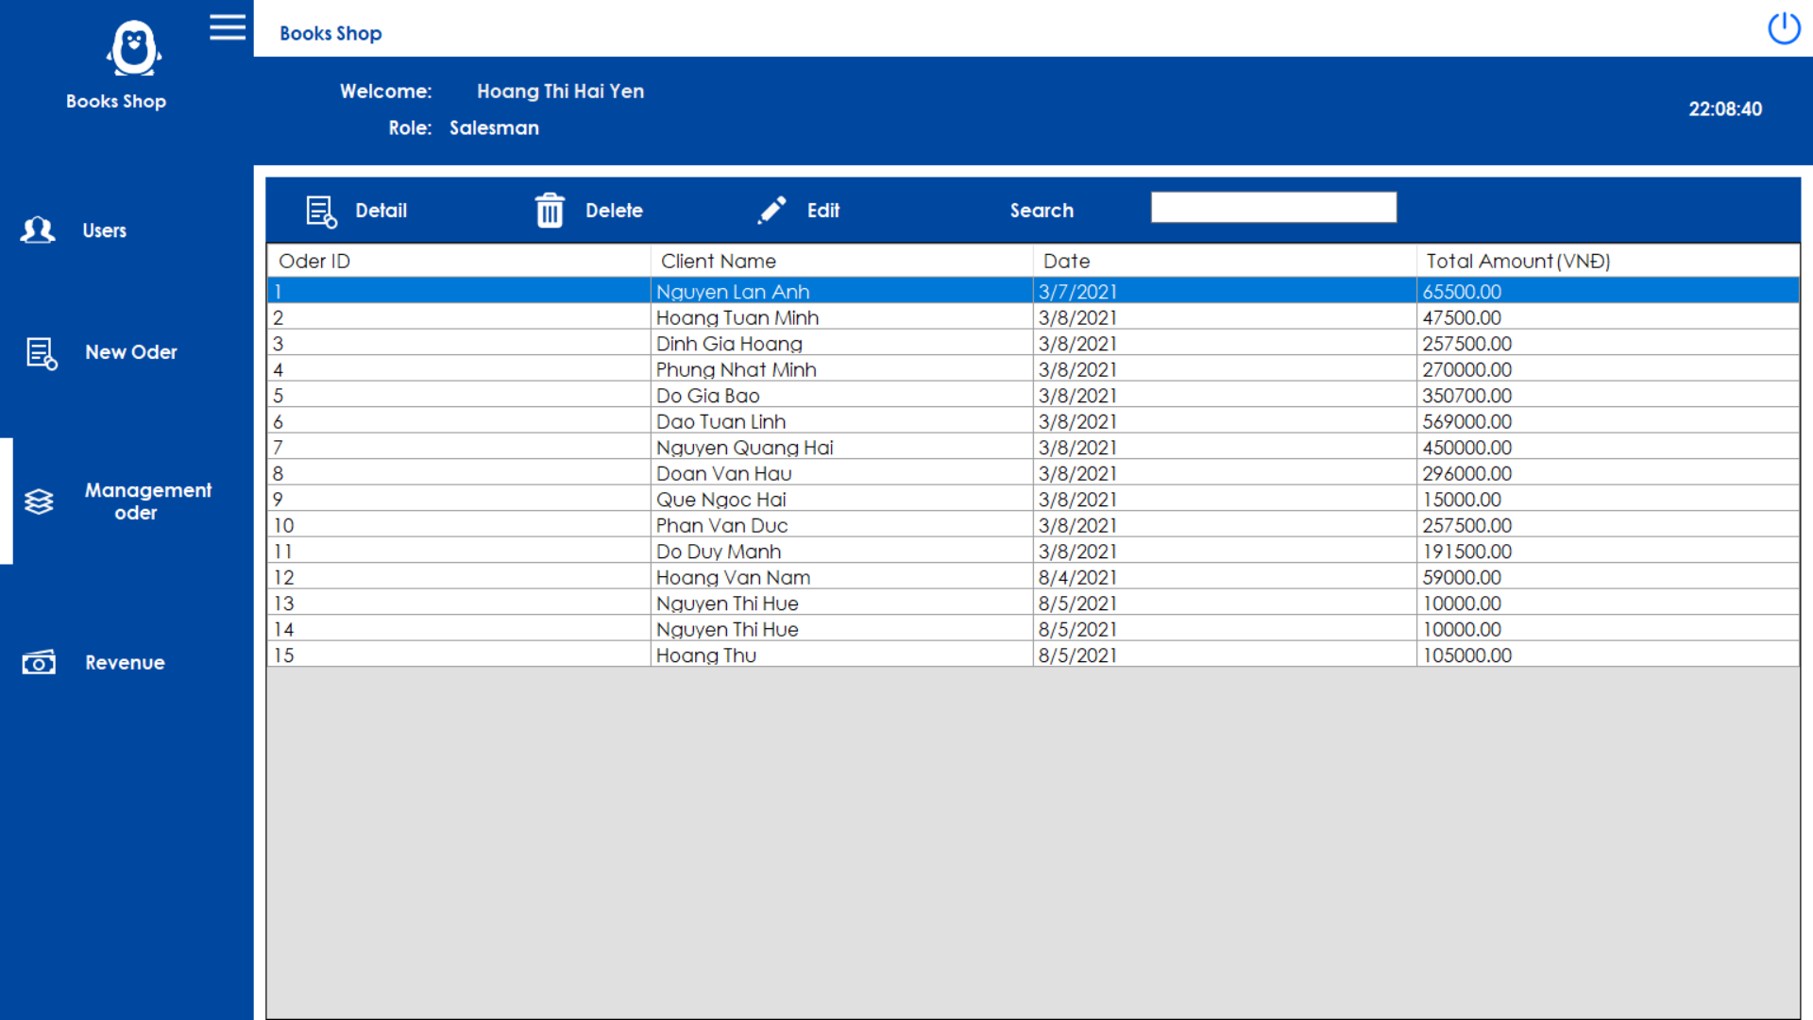
QUẢN LÝ (SALE MAN)

Slide 38
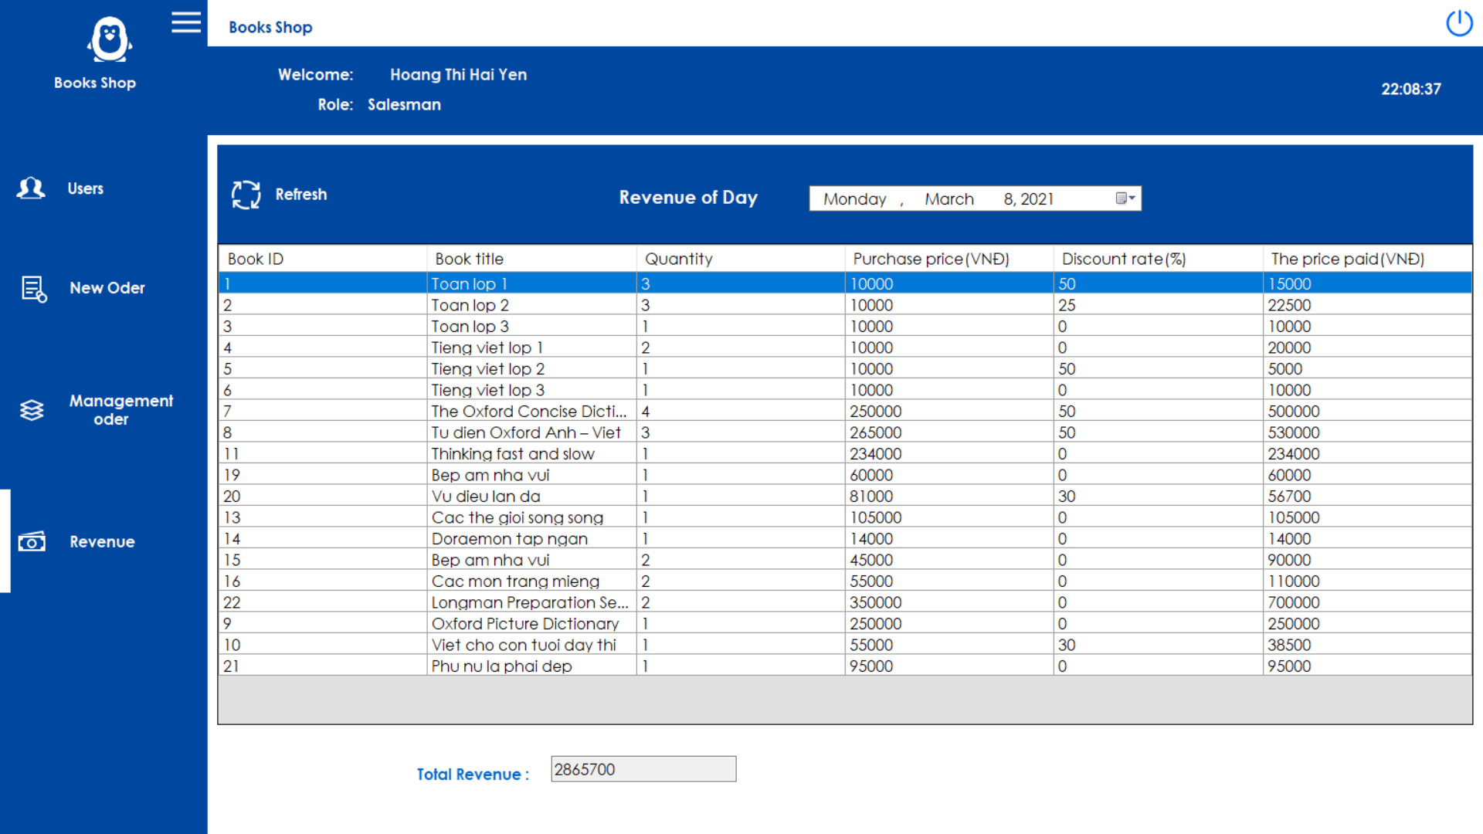
DOANH THU (SALE MAN)

Slide 39
DOANH THU (SALE MAN)

Slide 40
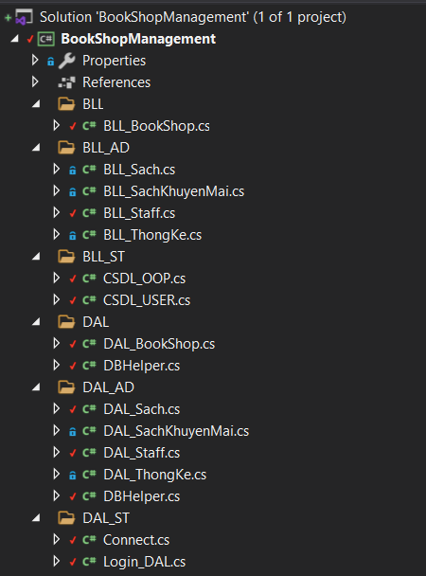
CẤU TRÚC
THƯ MỤC
CODE - 1

Slide 41
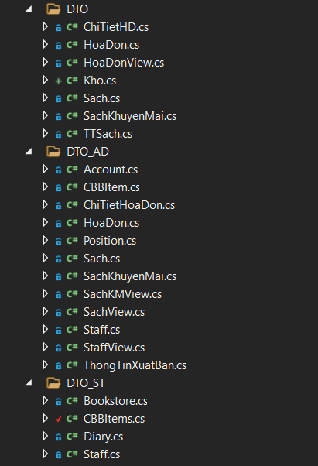
CẤU TRÚC
THƯ MỤC
CODE - 2

Slide 42
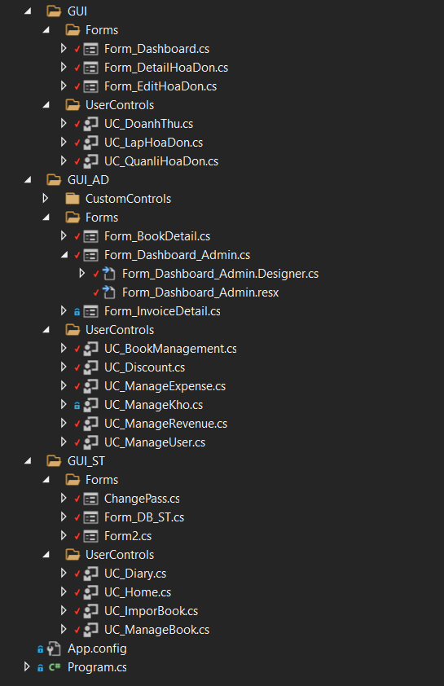
CẤU TRÚC
THƯ MỤC
CODE - 3

Slide 43
04. KẾT LUẬN

Slide 44
KẾT QUẢ ĐẠT ĐƯỢC
Hoàn thành phần mềm quản lý sách
Có thể sử dụng thực tiễn giúp tăng hiệu quả, giảm thời gian quản lý
Mang đến phong cách phục vụ chuyên nghiệp hơn cho nhà sách

Slide 45
ĐÁNH GIÁ
Ưu điểm:
Đầy đủ các chức năng cơ bản nhất theo yêu cầu người dùng
Hoạt động tốt, xử lý nhanh
Giao diện thân thiện và dễ sử dụng
Khuyết điểm:
Chưa thực hiện được chức năng báo cáo hàng tồn kho

Slide 46
HƯỚNG PHÁT TRIỂN
Phần mềm quản lý nhà sách
sẽ nâng cấp lên các phiên bản cao hơn để đáp ứng yêu cầu quản lý, mở rộng về quy mô kinh doanh cũng như phát triển thêm các chức năng mới tuỳ theo yêu cầu người sử dụng
Các chức năng phát triển trong tương lai:
Liệt kê hàng tồn kho

Slide 47
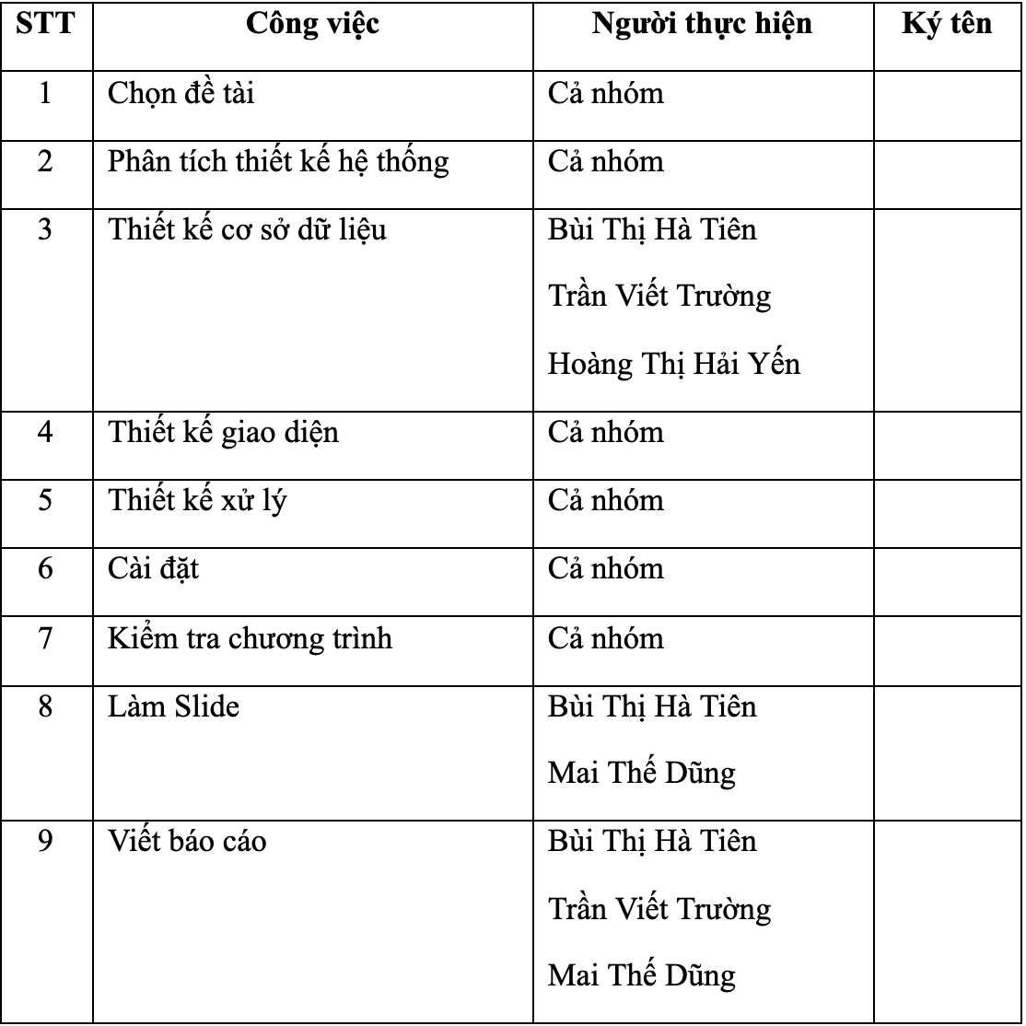
BẢNG PHÂN CÔNG NHIỆM VỤ

Slide 48
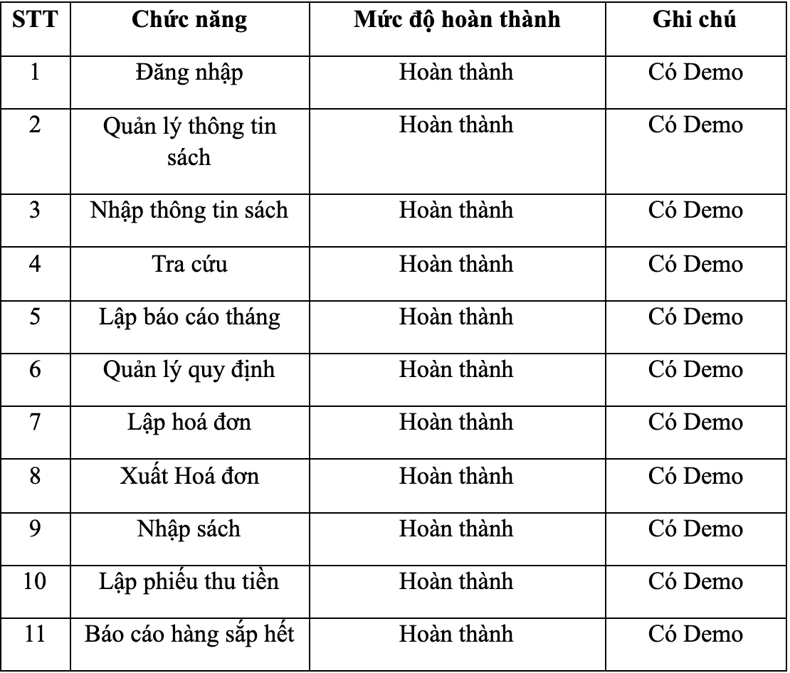
TÌNH TRẠNG CÀI ĐẶT CÁC CHỨC NĂNG

Slide 49
DEMO

Slide 50
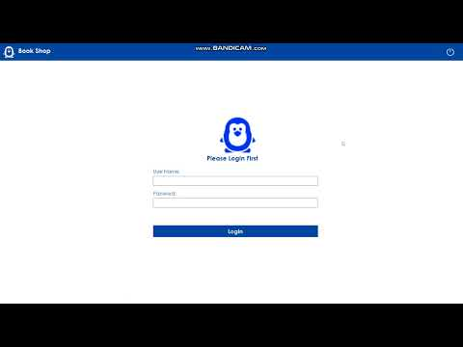

Slide 51
XIN CẢM ƠN!

Slide 52
Q&A

